Slide 1
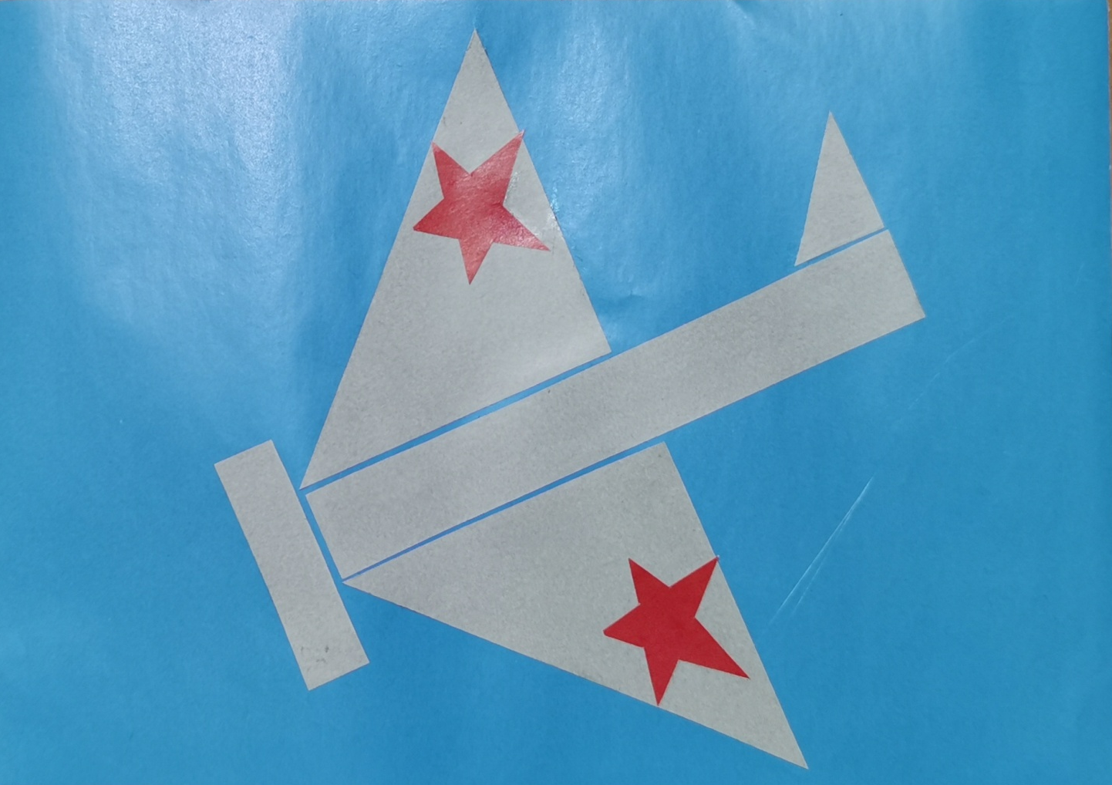
Занятие в средней группе по аппликации «Военный самолёт»
Подготовила воспитатель средней группы
Юрова А.В.

Slide 2
Программные задачи: Учить создавать образ из геометрических фигур; Закреплять названия геометрических фигур; Продолжать учить детей пользоваться ножницами; Показать деление квадрата на два треугольника путем деления по диагонали; Развивать глазомер, чувство формы и композиции; Воспитывать самостоятельность, уверенность в своих умениях.

Slide 3
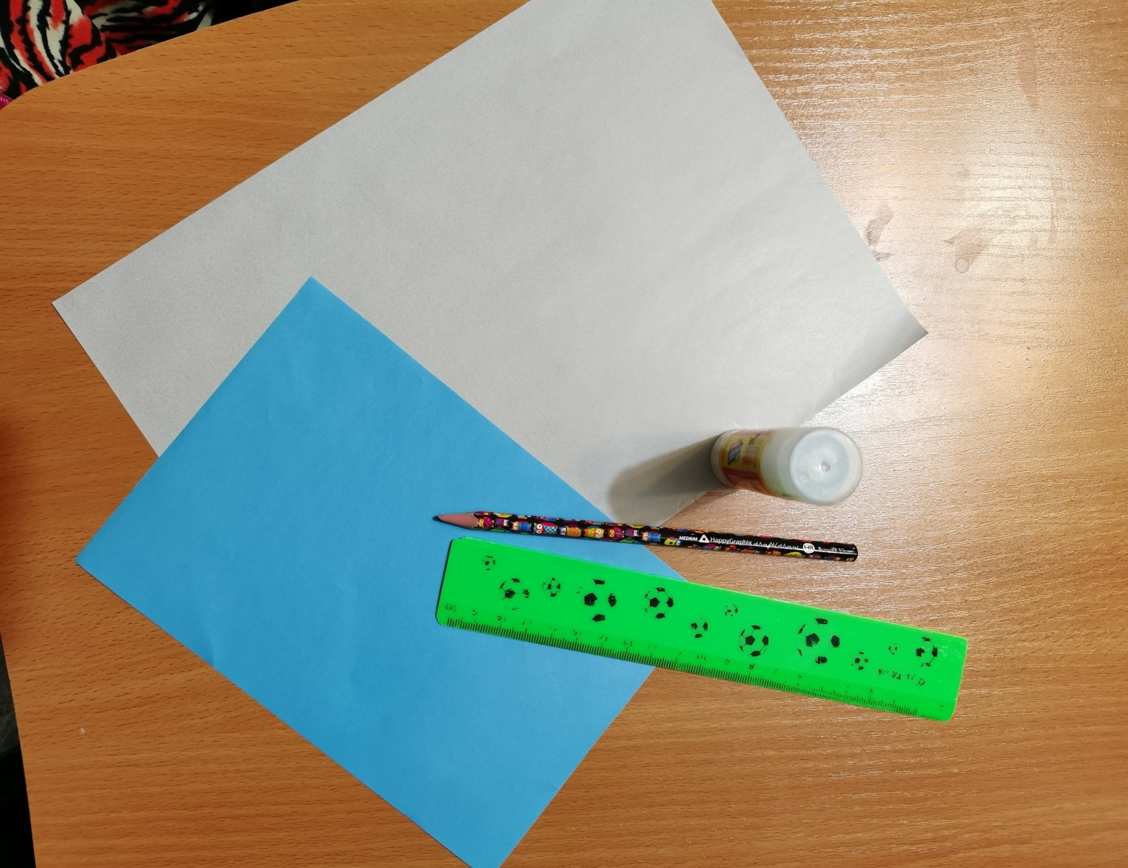
Оборудование: цветная бумага голубого (формат А5) и серого цвета ножницы клей салфетки карандаш линейка

Slide 4
Ход занятия: - Давай вспомним, какие геометрические фигуры мы знаем?(треугольник, круг, квадрат, овал, прямоугольник). - А ты знаешь, что из этих геометрических фигур можно сделать (ответы ребенка). - Сегодня мы сделаем подарок для папы, дедушки или брата. Ведь очень скоро у них праздник и мы заранее позаботимся о подарке. А ты помнишь, какой будет праздник (ответы ребенка). -Да, День защитника Отечества. И я предлагаю сделать военный самолёт. Как ты думаете, какие геометрические фигуры для этого нужны? (ответы ребенка). - Правильно, прямоугольник и треугольники.

Slide 5
Далее родителям необходимо сделать заготовки на серой бумаге. Предлагаем детям самим вырезать ножницами (помочь, если это требуется). Напомнить о правилах безопасности при работе с ножницами: Нельзя подносить ножницы близко к лицу; Оставлять ножницы с открытыми лезвиями; Ножницами не маши Аккуратно их держи.

Slide 6
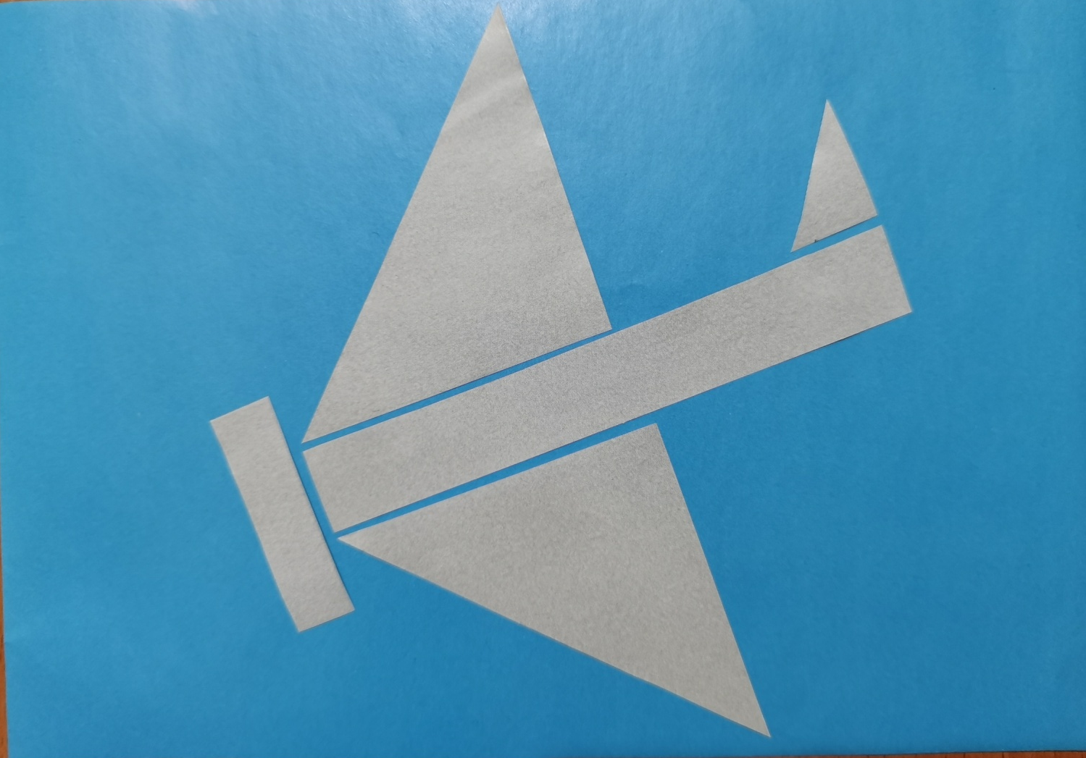
Все детали вырезаны. Выложить и показать как наш самолёт будет выглядеть.

Slide 7
- Наши ручки потрудились, всё вырезали, а теперь давай дадим им отдохнуть. Для этого проведём физ. минутку. Физкультминутка «Самолет» Смотрите в небе самолет, А в самолете том пилот Штурвалом ловко управляет И между облаков летает Под самолетом то гора, То лес дремучий, то нора, То в небо дивится народ, То зайцы водят хоровод (выполняют движения по тексту). Вот мы отдохнули и начинаем приклеивать треугольники. Показать, где крылья, где пропеллер, где хвост. По мере необходимости напомнить ребенку, как правильно нужно наклеивать детали.

Slide 8
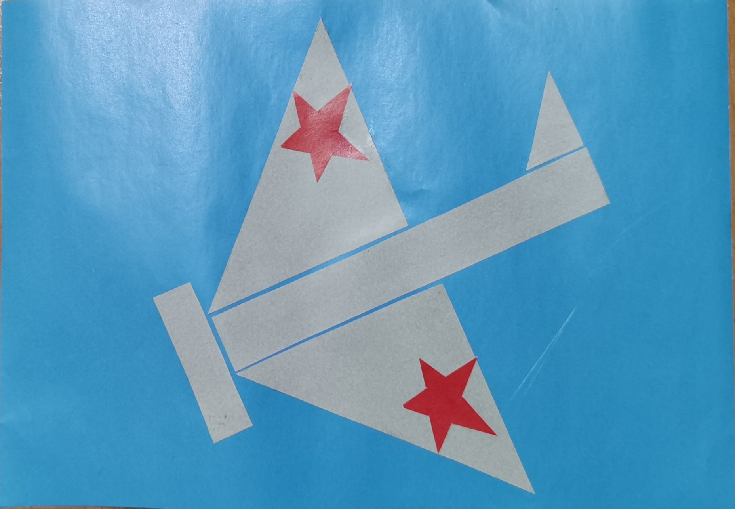
В процессе работы помочь ребёнку (если это необходимо). Готовую работу можно украсить звездочками.

Slide 9
В конце занятия задать вопросы. -Кому мы сегодня делали подарок? -Что мы делали? -Какие геометрические фигуры нам сегодня понадобились? -Тебе понравилось занятие? Обязательно похвалить ребенка за работу и старание, даже если что-то не совсем правильно получилось

